Slide 1
SOMA Report
(Mentoring Report Management System)
Mento : 김태완
Mentee : 민종현, 강성훈, 이재연

Slide 2
멘토링 보고서 (작성/조회/관리)
파일관리(구글드라이브)
통계

Slide 3
멘티
문제: 소마 활동의 핵심이라 할 수 있는 멘토링 시간 but 매 시간의 추진 내용을 빠뜨리기 쉬움. 필기로도 한계. 멘토링 보고서는 멘토 한정이라 멘티는 볼 수 없음.
요구사항: 멘토링 시간의 수업/회의 내용에 대한 종합적인 기록 저장소
도출된 기능:
-웹을 통해 멘토링 보고서를 멘토/멘티가 함께 조회
-첨부파일을 프로젝트에 할당된 드라이브에 공유

Slide 4
멘토
-문제
-자필사인 + 현장 사진이란 조건 때문에 매번 사진을 찍어 따로 인쇄하고 보고서에 첨부하는 번거로운 과정을 거침
-보고서를 자필로 작성하는 경우도 다수
-시간, 장소 등 여러 정보를 잘못 기재하기 쉬움
-멘토링의 기록으로 활용하기엔 멘티에게 보여주고 싶지 않은 내용이 있음(?!)
-요구사항
-작성~인쇄까지 깔끔하게 한 번에 처리하는 편리한 시스템
-민감한 내용은 멘티에겐 숨기는 기능
-도출된 기능
-레포트 작성 웹 폼을 제공하여 사진 첨부, 시간 계산, 프린트 등을 자동화
-작성 폼에서 ‘멘토 의견’ 파트는 멘티 계정에겐 숨김 설정이 가능

Slide 5
사무국
-문제
-자필 서명을 필요로 하지만 전산화된 데이터 역시 필요하여 일일히 손으로 기록하는 번거로운 작업을 거침
-다양한 케이스의 통계 데이터를 필요로 하나 정보의 수집 및 정리에 큰 부담이 들고 정확도가 떨어짐
-멘토링 장소, 시간 등 멘토/멘티가 지켜야 하는 규정을 실질적으로 준수하게 하고 확인할 방법이 없음 (이때문에 사진/서명이란 귀찮은 작업을 필요로 함)
-요구사항
-웹데이터/종이 문서의 동시 수집
-편리한 통계 데이터 설립
-규정상의 시간, 공간적 제한을 두고 확인이 가능할 것
-도출된 기능
-웹 업로드/ 프린트 기능 동시 제공
-연, 월, 기수, 단계 등에 따른 통계 데이터
-멘토링 원칙대로 센터 내에서만 작성이 가능하게 제한 / 시간 제한 및 정확도 확인 체크

Slide 6
개요
Mentoring Report 작성, 조회, 파일 관리
<Web / Android> 지원
Mentoring 통계 관리
프로젝트별 멘토/멘티 멘토링 시간
월별 멘토/멘티 멘토링 시간
파일 관리를 Google Drive를 이용하여, 유지 비용 최소화
센터 무선망에서만 작성 가능하고 조회가능

Slide 7
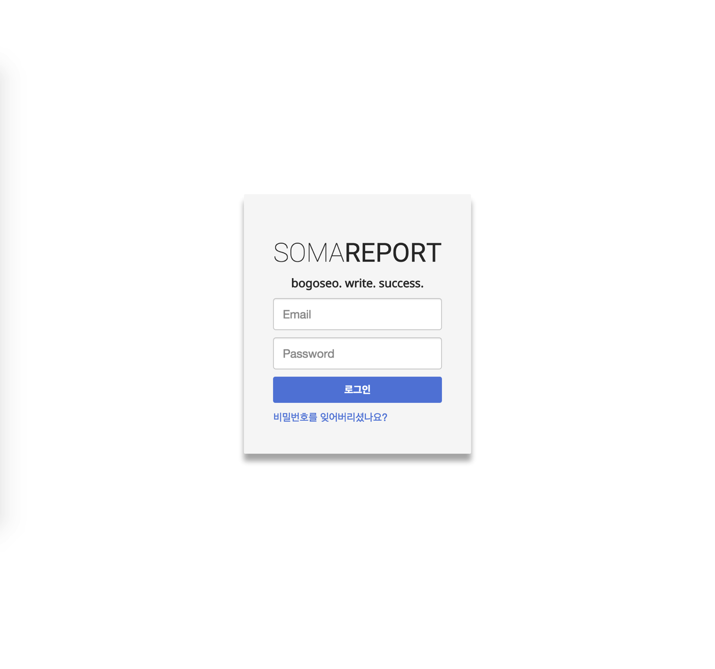
로그인
- 로그인
멘토 (레포트 작성, 조회)
멘티 (레포트 조회,파일첨부)
사무국 (레포트 조회, 통계)
* 회원가입
1. 사용자 엑셀 업로드

Slide 8
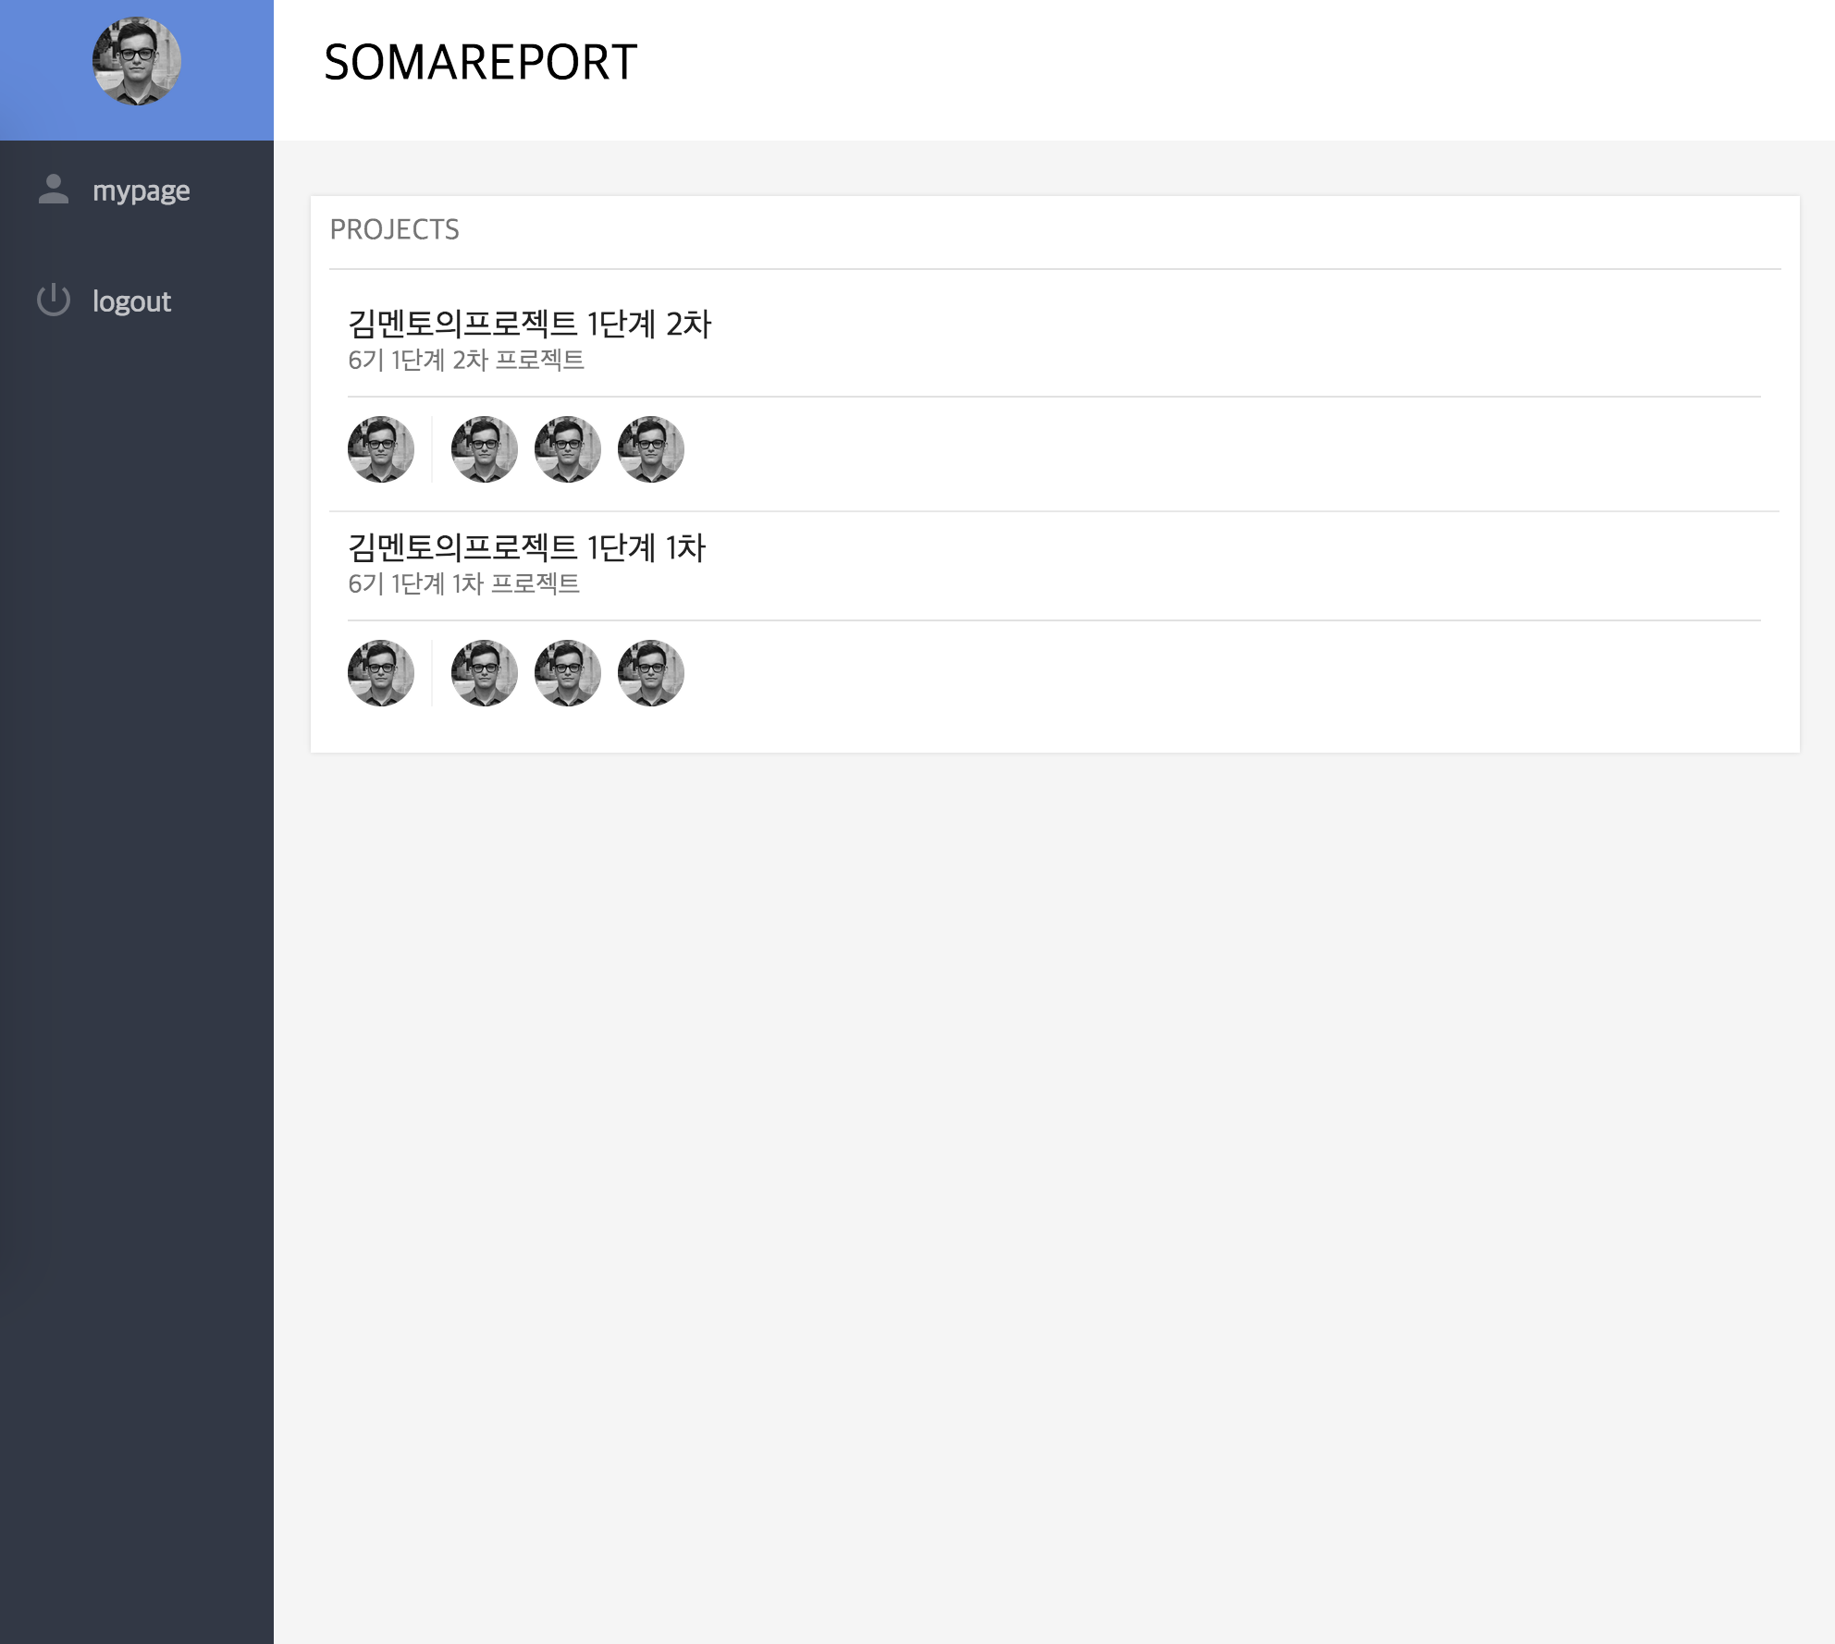
프로젝트 리스트
로그인 사용자의 프로젝트 리스트들 최신 순으로 보여준다.
프로젝트를 선택하면 해당 프로젝트에 있는 레포트들을 볼 수 있다.

Slide 9
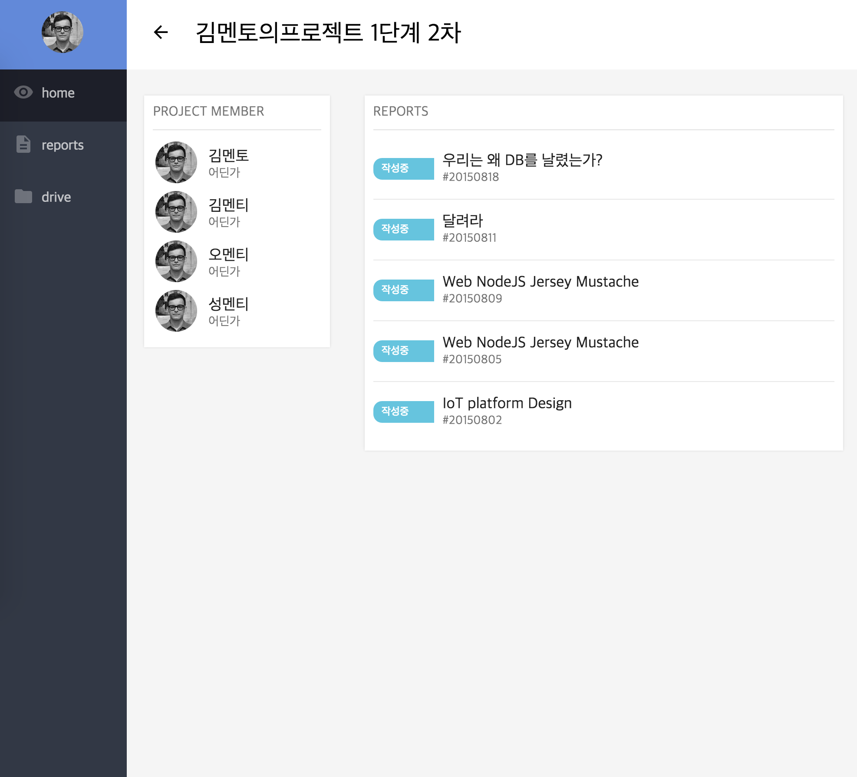
레포트 리스트
선택한 프로젝트의 레포트 리스트를 보여준다.
레포트는 작성중/완료 상태를 가진다. (완료버튼은 멘토가 Click)
프로젝트에 속하는 멘토/멘티 정보를 볼 수 있다.
레포트를 선택하면 해당 레포트의 상세정보를 볼 수 있다.

Slide 10
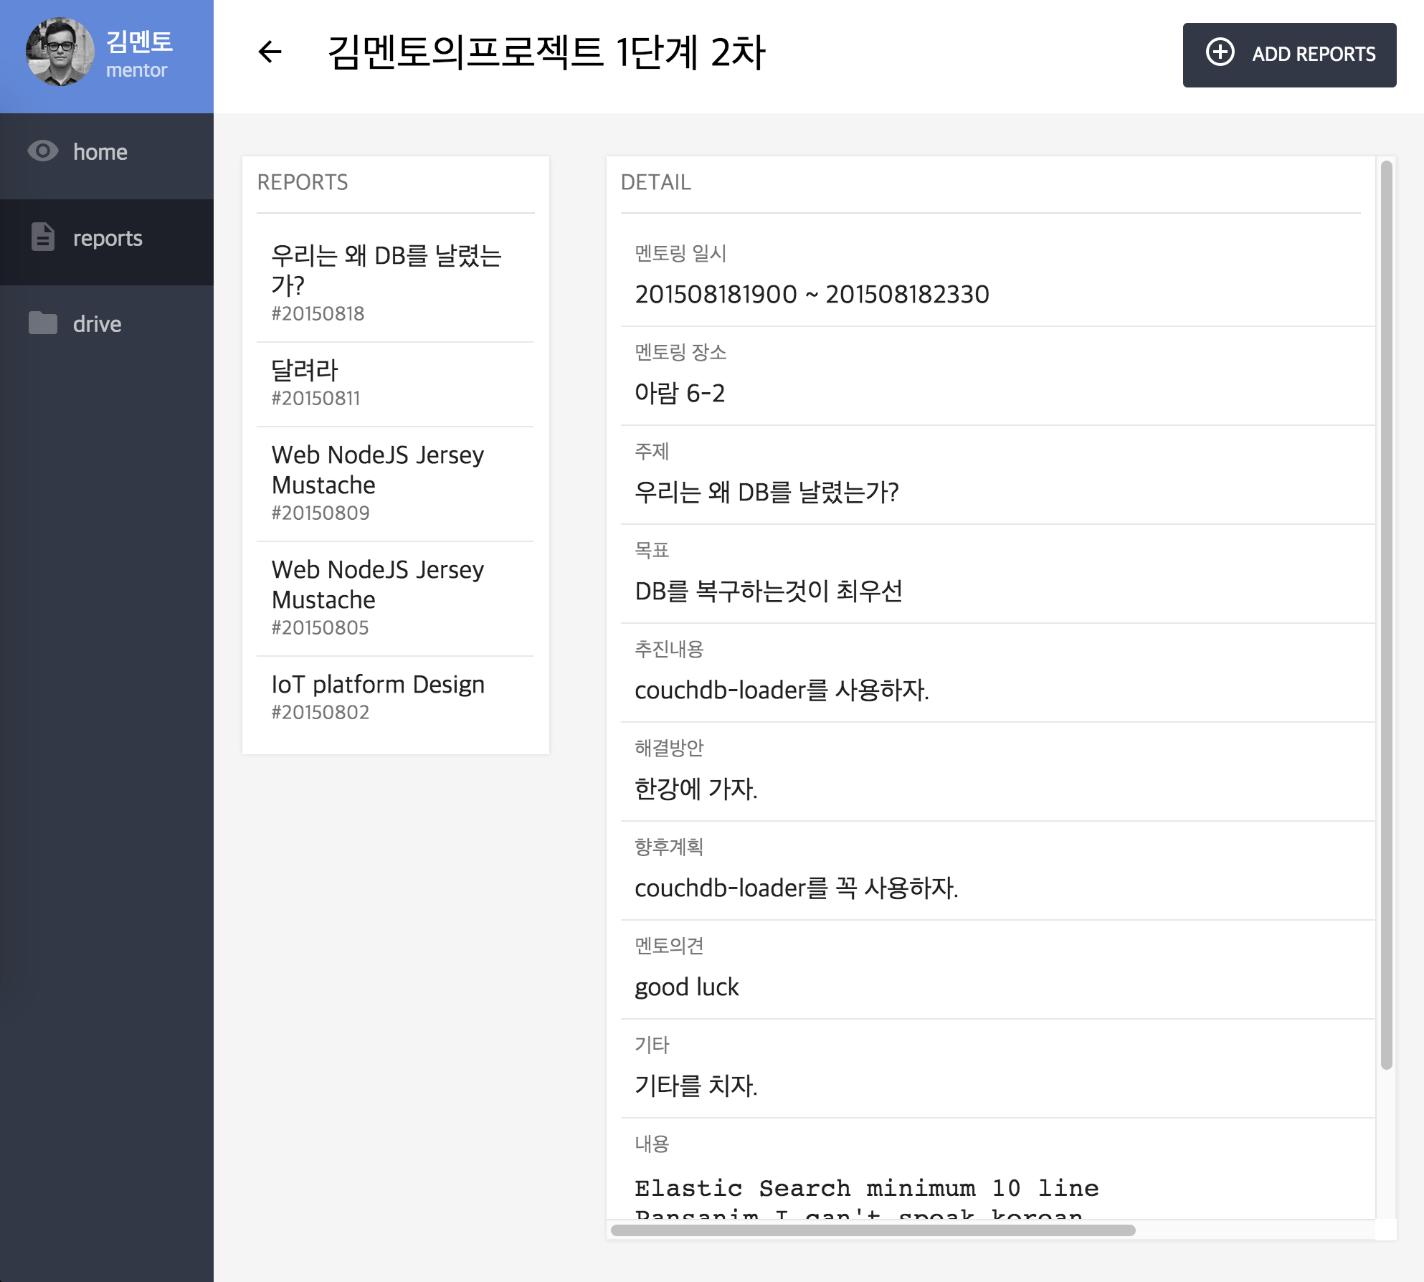
레포트 상세보기
선택한 레포트의 상세 정보를 보여준다.
해당 레포트를 Word 파일로 다운 받을 수 있다.
새로운 레포트를 추가 할 수 있다.

Slide 11
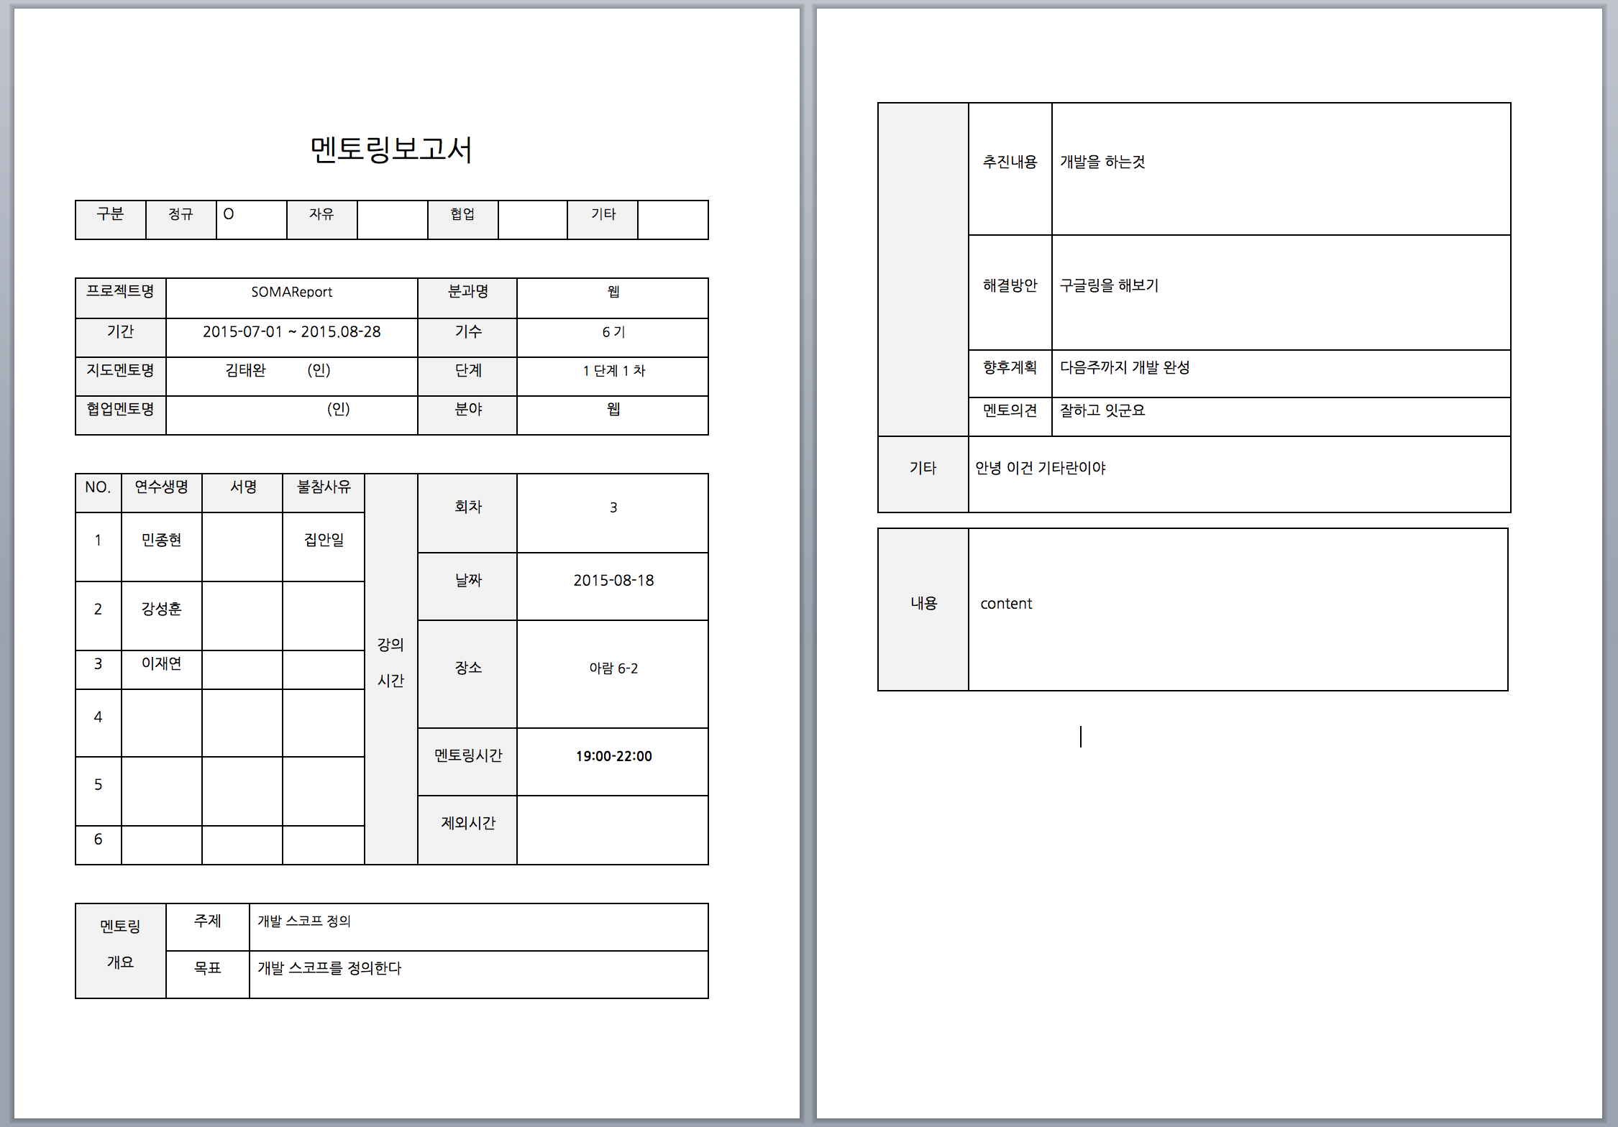
레포트 다운받기(.doc)
작성한 레포트를 Word 파일로 다운 받을 수 있다.
출력해서 서명하도록
Q. 사인 말고, 멘티가 로그인해서 참석 여부를 체크하는 전자 서명 방식이 가능할까요?

Slide 12
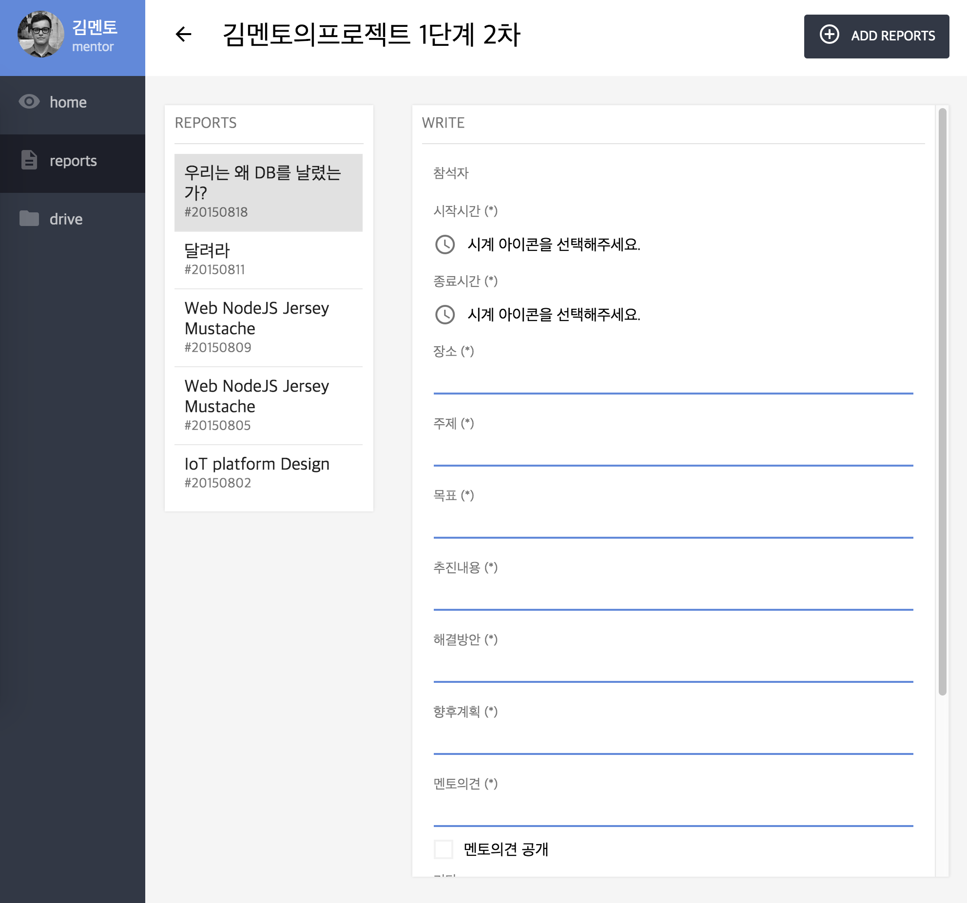
레포트 작성
- 레포트를 작성 할 수 있다.
사진 / 파일을 업로드 할 수 있다
(안드로이드에서도 가능)

Slide 13
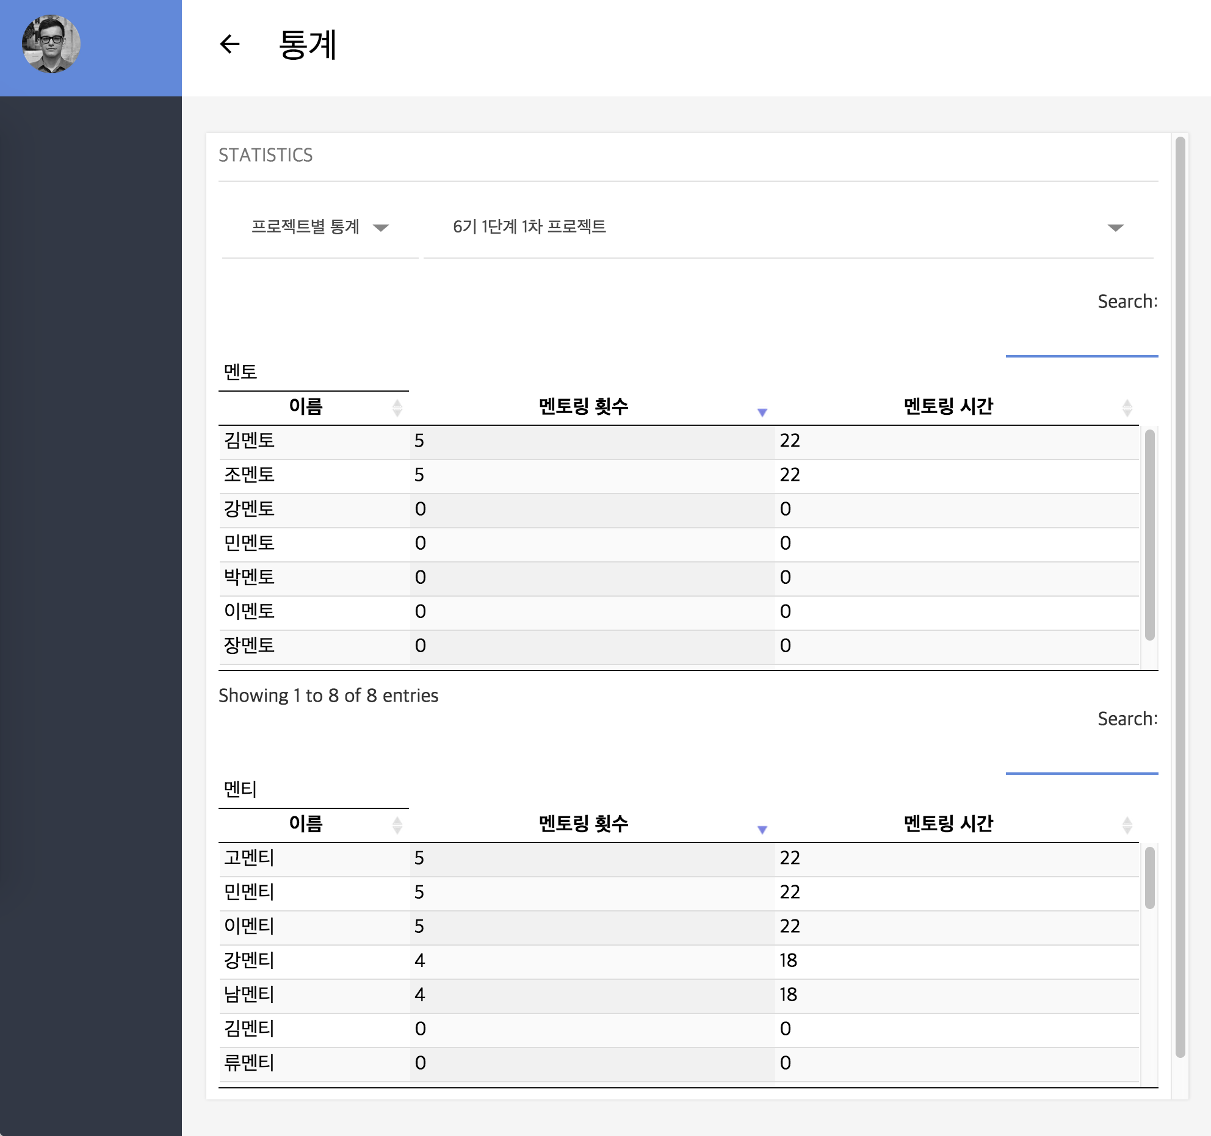
프로젝트별 통계 - 사무국
프로젝트별 통계를 볼 수 있다.
검색이 가능하다. [이름] 기준
멘토링 횟수, 시간별로 정렬이 가능하다.

Slide 14
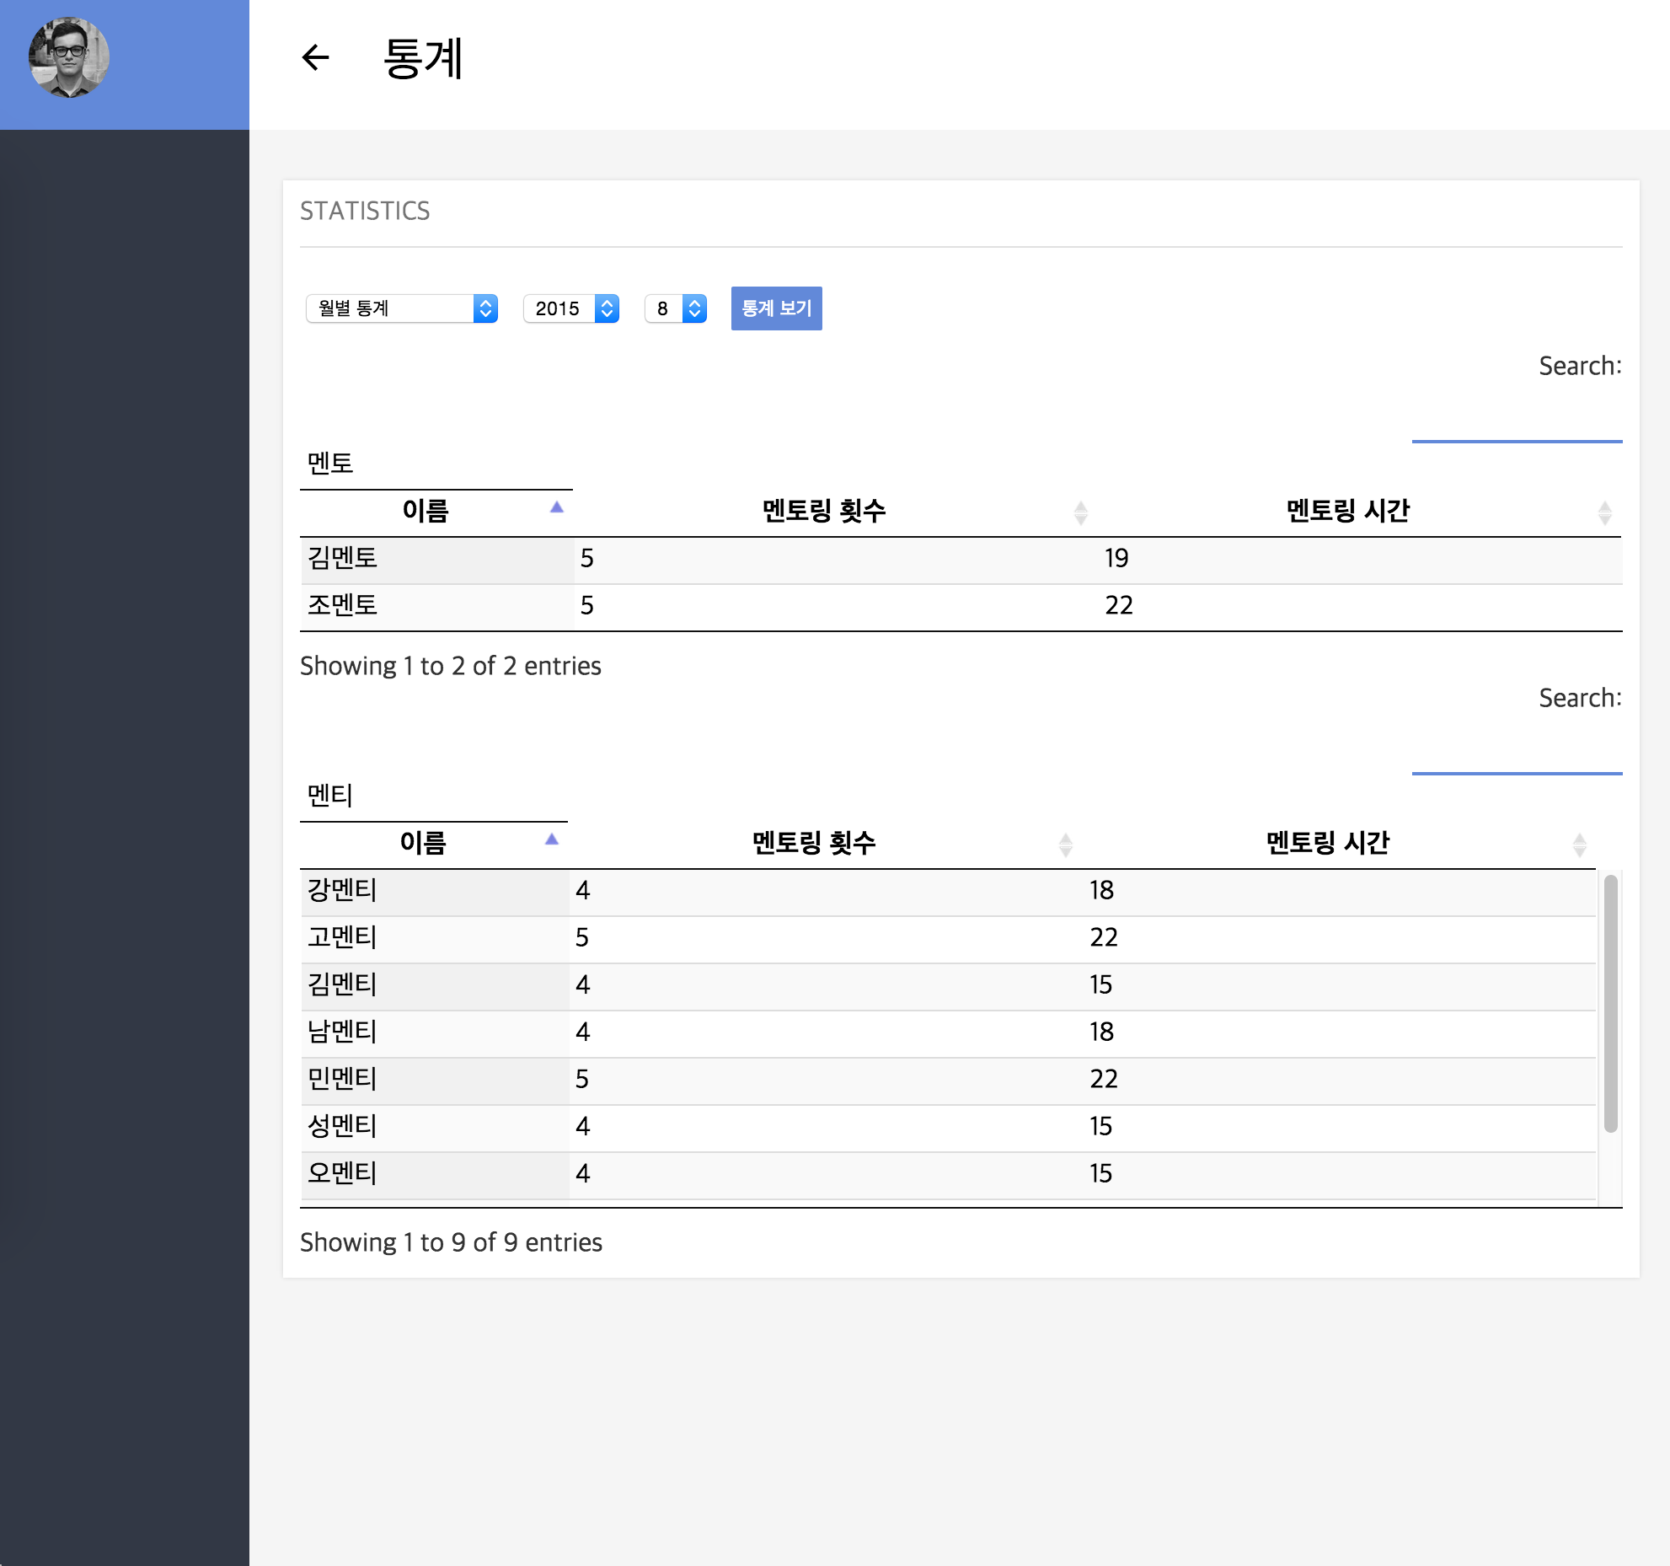
월별 통계 - 사무국
월 별 통계를 볼 수 있다.
검색이 가능하다.
멘토링 횟수, 시간별로 정렬이 가능하다.
Q. 년별 통계 필요하시나요?
Q. 협업 멘토링 시간은 어떻게 처리하는게 좋나요?

Slide 15
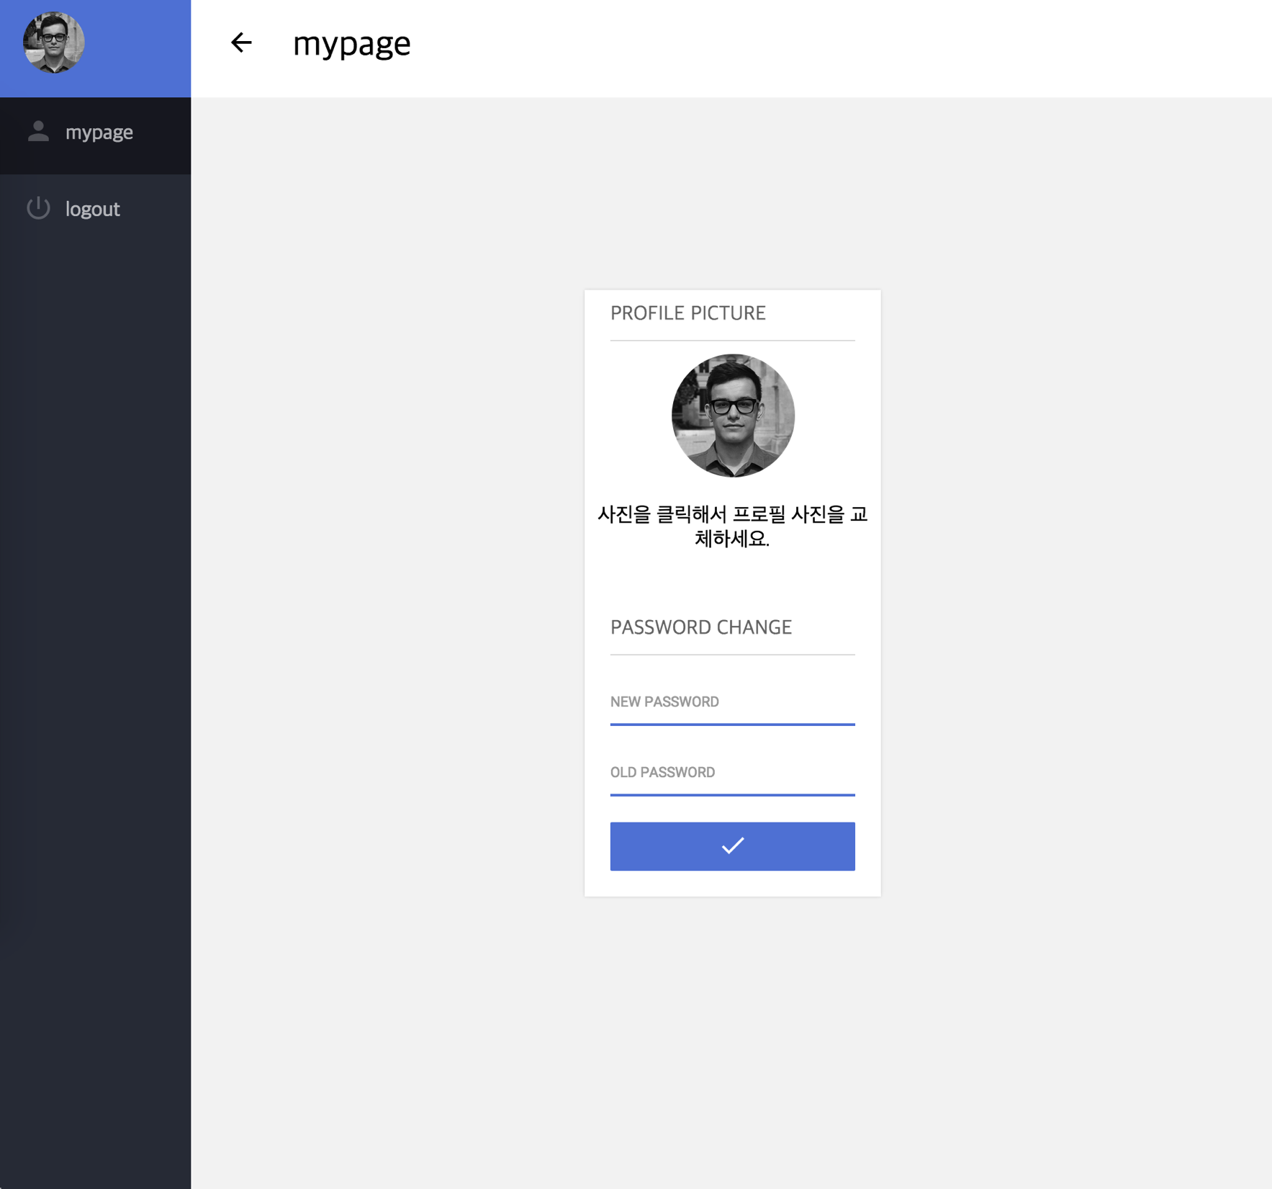
마이 페이지
사용자가 비밀번호를 재설정 할 수 있다.
프로필 사진을 변경 할 수 있다.

Slide 16
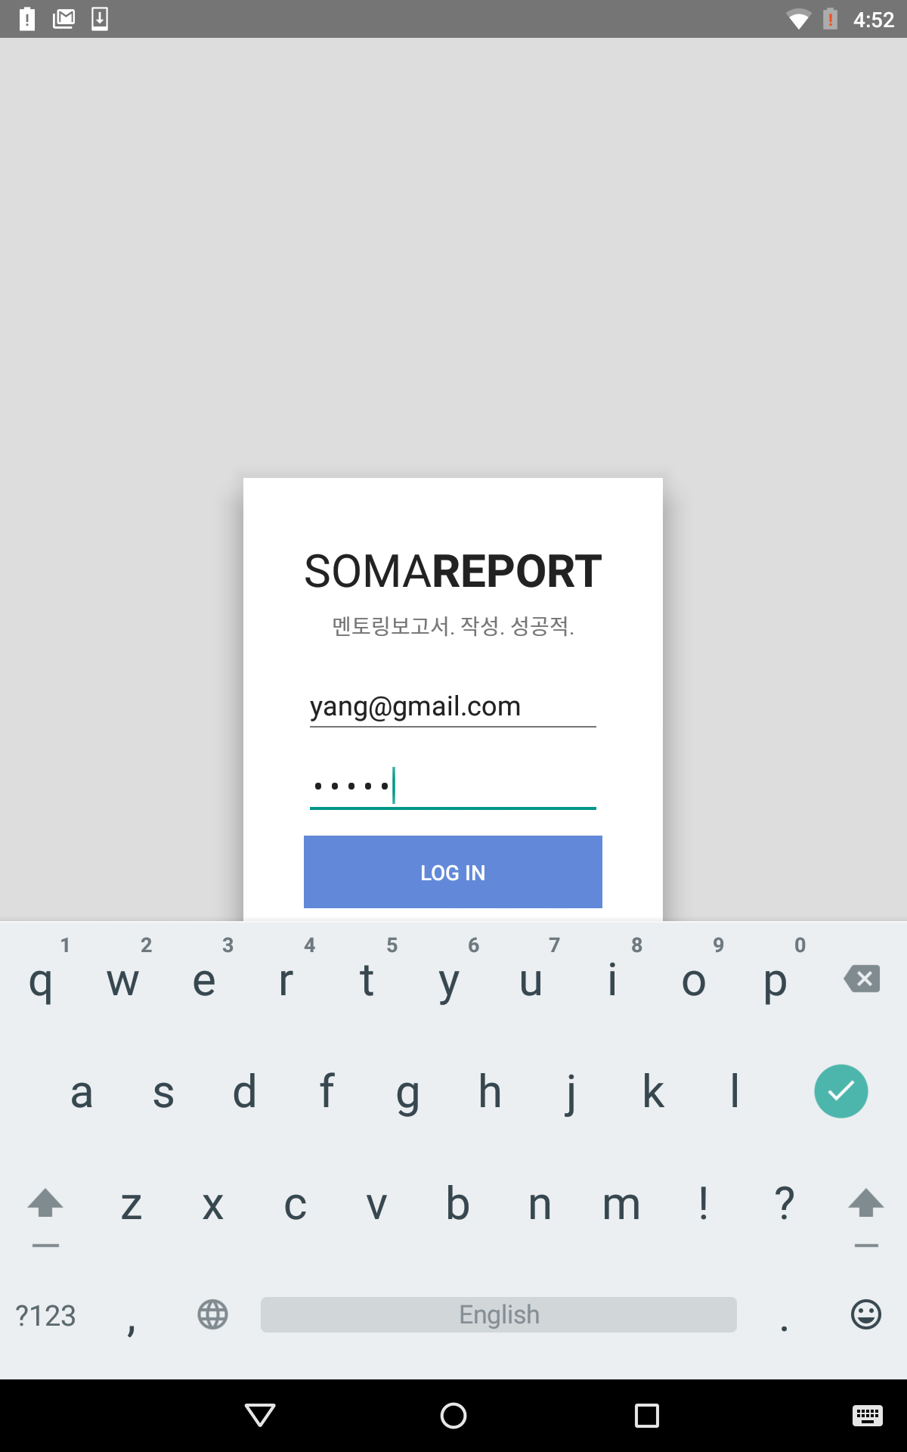
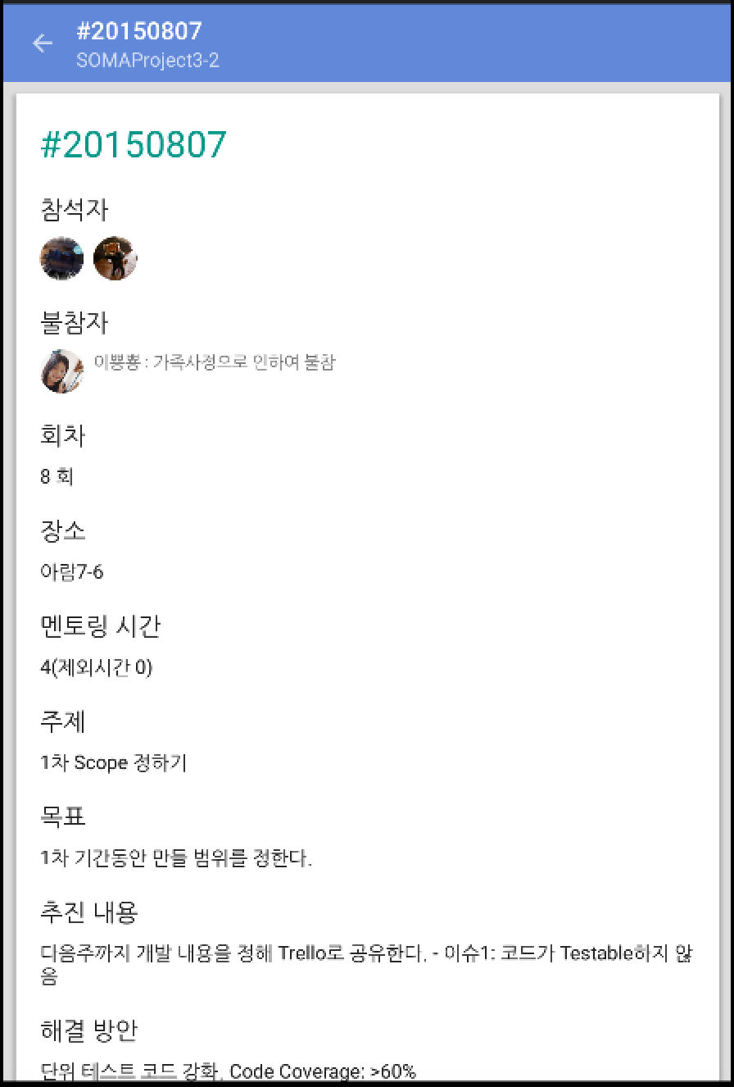
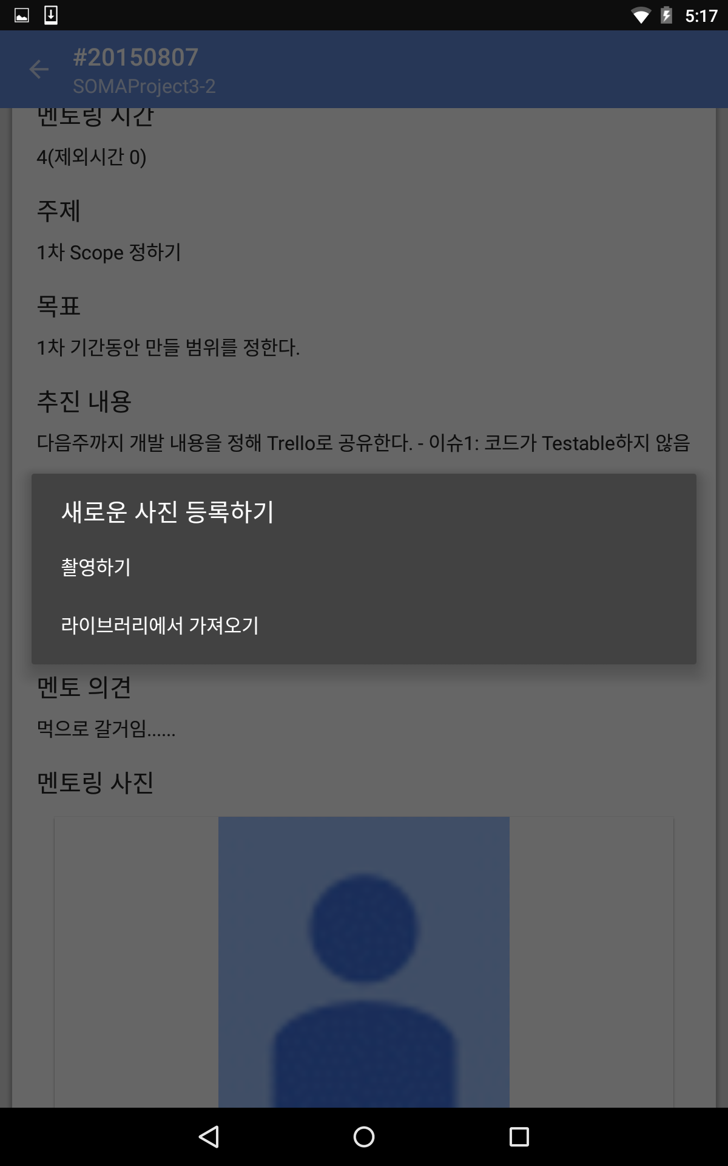
안드로이드 화면
로그인
레포트 상세보기
사진 첨부

Slide 17
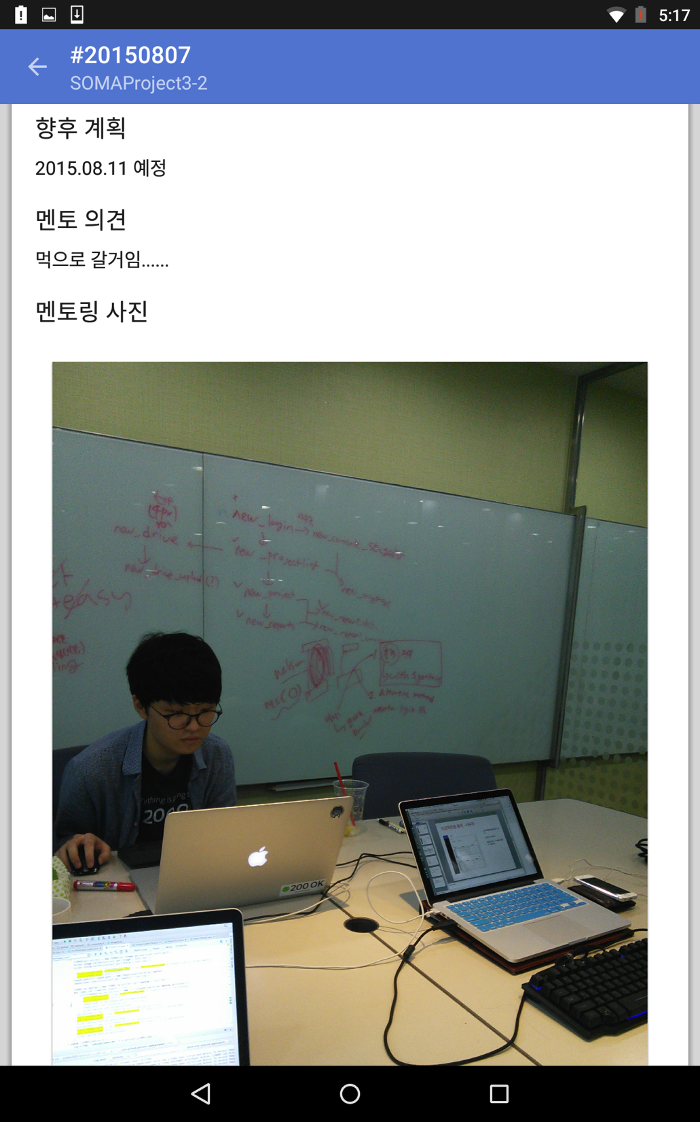
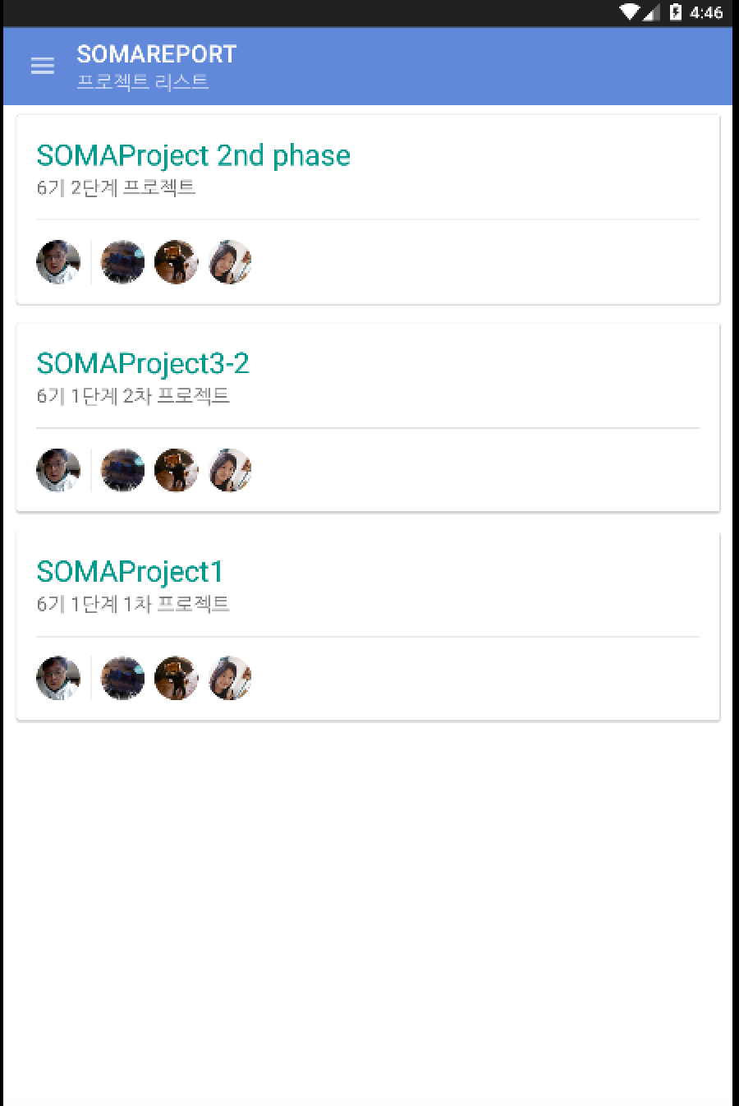
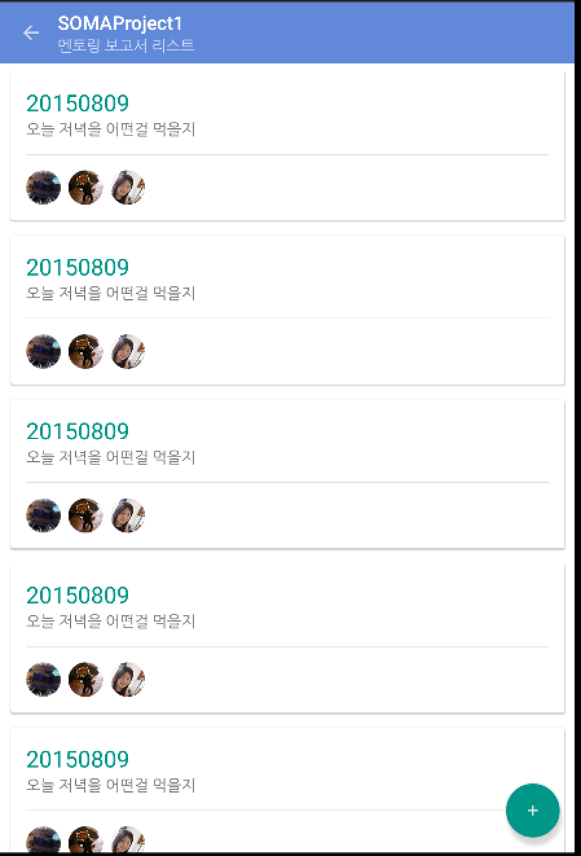
안드로이드 화면
첨부된 사진
프로젝트 리스트
레포트 리스트

Slide 18
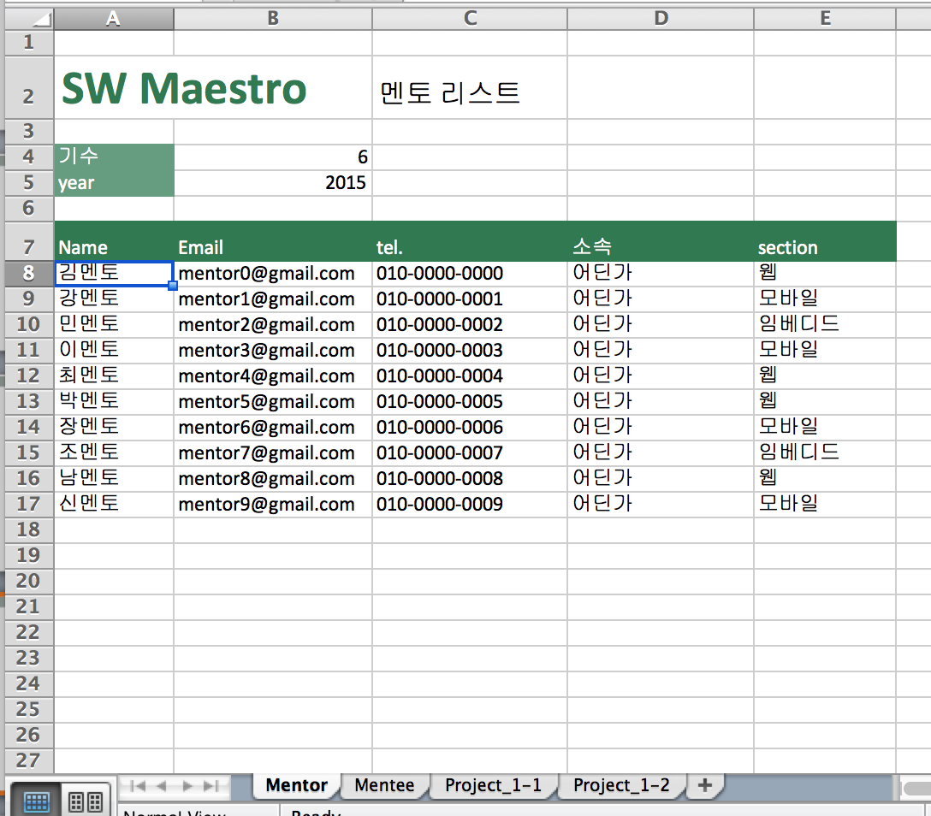
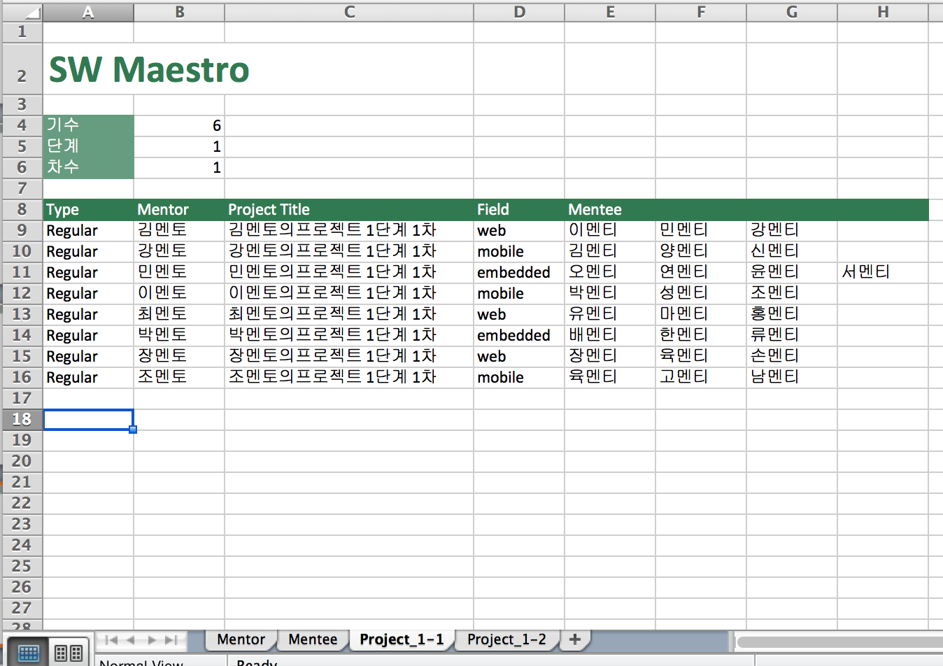
기타 기능들…
프로젝트, 사용자 정보 엑셀로 한번에 업로드

Slide 19
목표 ( 가치 )
멘토
리포트 작성의 효율화
멘티
멘토링 자료 공유
히스토리 관리
사무국
멘토링 시간 관리
리포트 관리
프로젝트 산출물 관리/등록
업무 효율화!!

Slide 20
개선과제
안드로이드에서 사진을 첨부하면 웹 작성화면에 동기화
일자별 레포트 다운로드 기능
통계자료 엑셀로 다운로드 기능
‘인터뷰’ 에서 나온 의견 적극 반영

Slide 21
향후 일정
http://report.swmaestro.io 도메인 연결
(센터 무선망에서만 접근가능)
3단계 까지는 유지보수 가능 (저희가..)
추후에는 소프트웨어 마에스트로의 오픈 프로젝트로 전달 가능하도록 함 (다음 기수가 받을 수 있도록 문서화 및 인수인계 작업)

